Slide 1
Dosages
Agrégation 2020
Rémy BONNEMORT

Slide 2
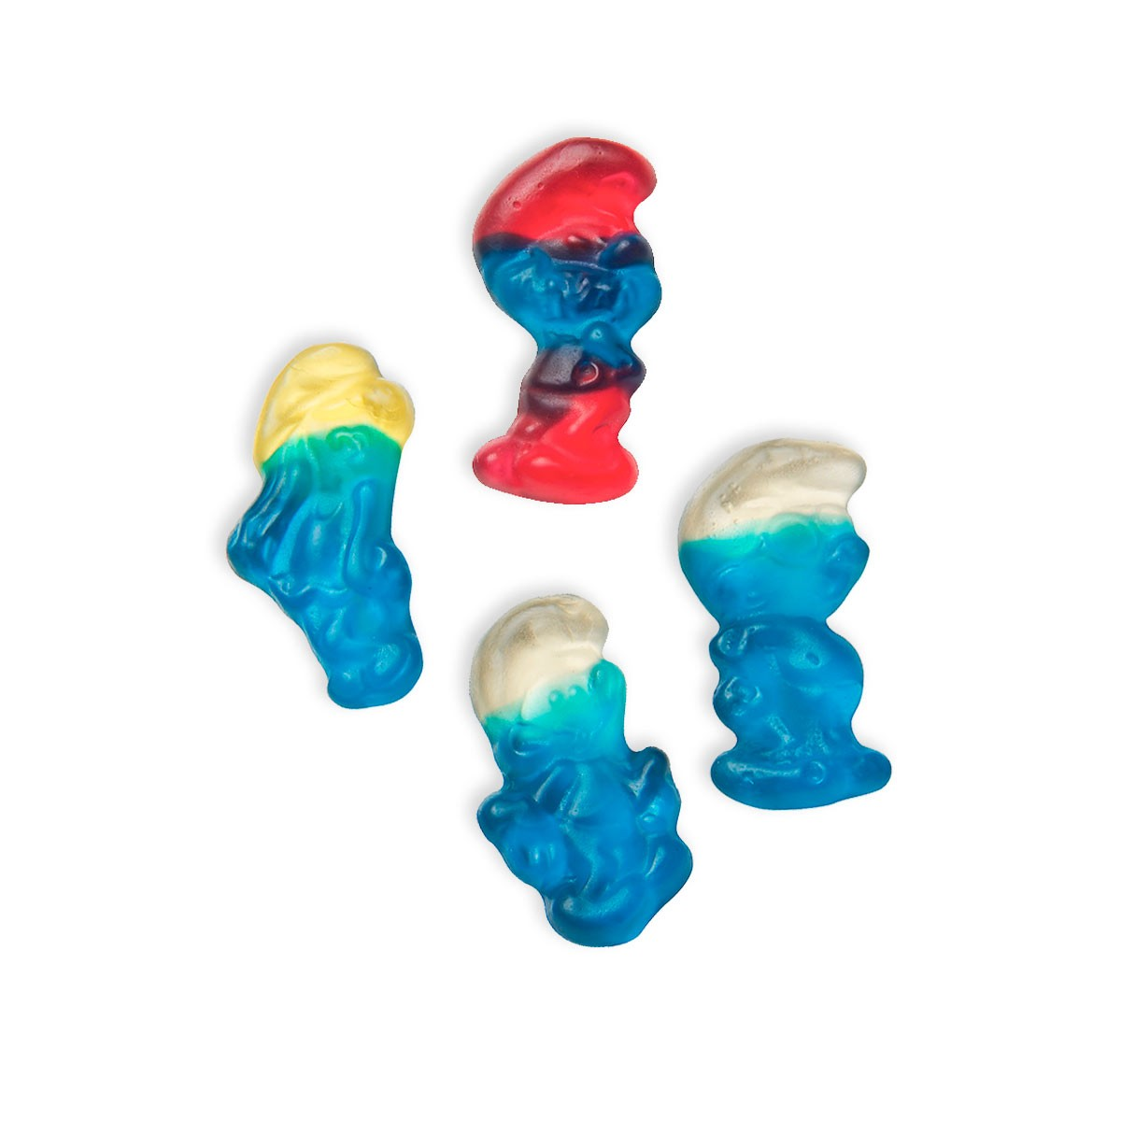
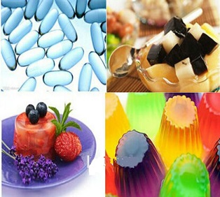
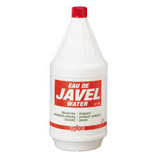
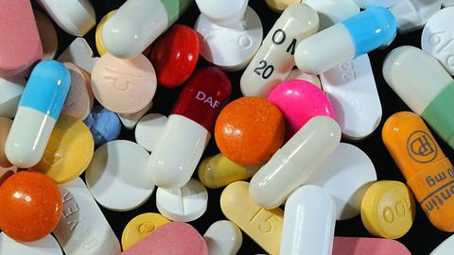
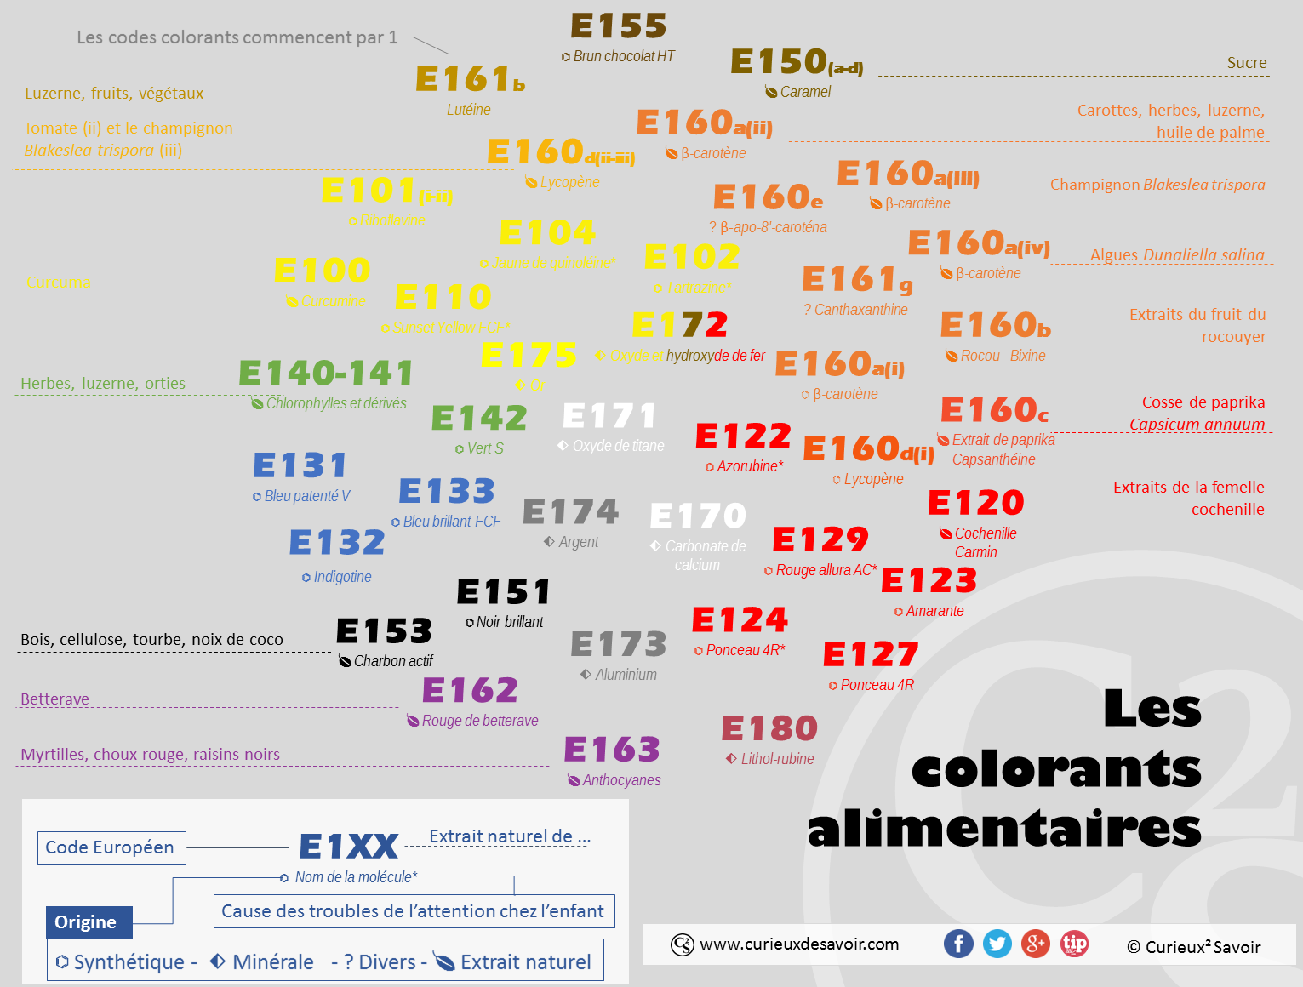
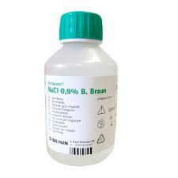
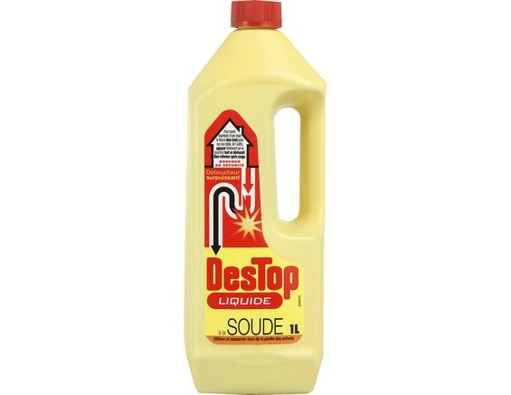
La chimie au quotidien

Slide 3
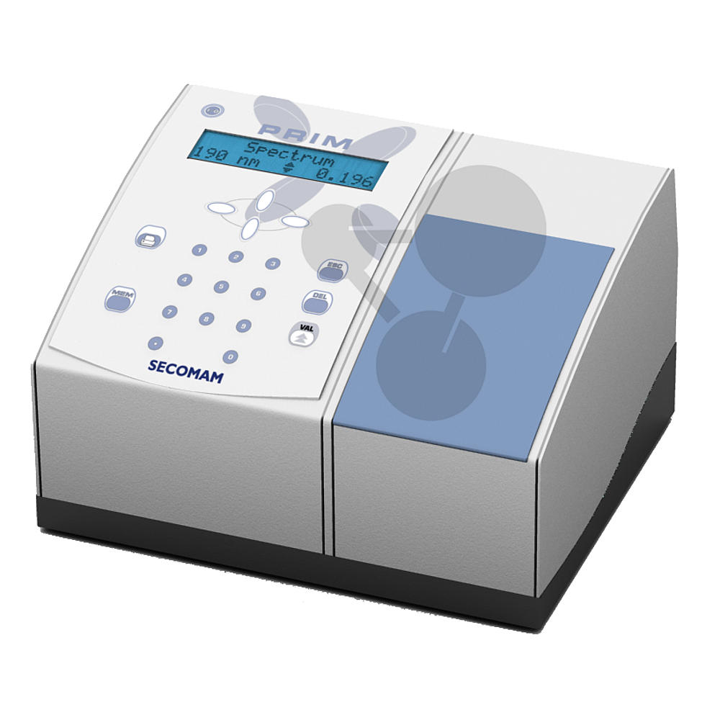
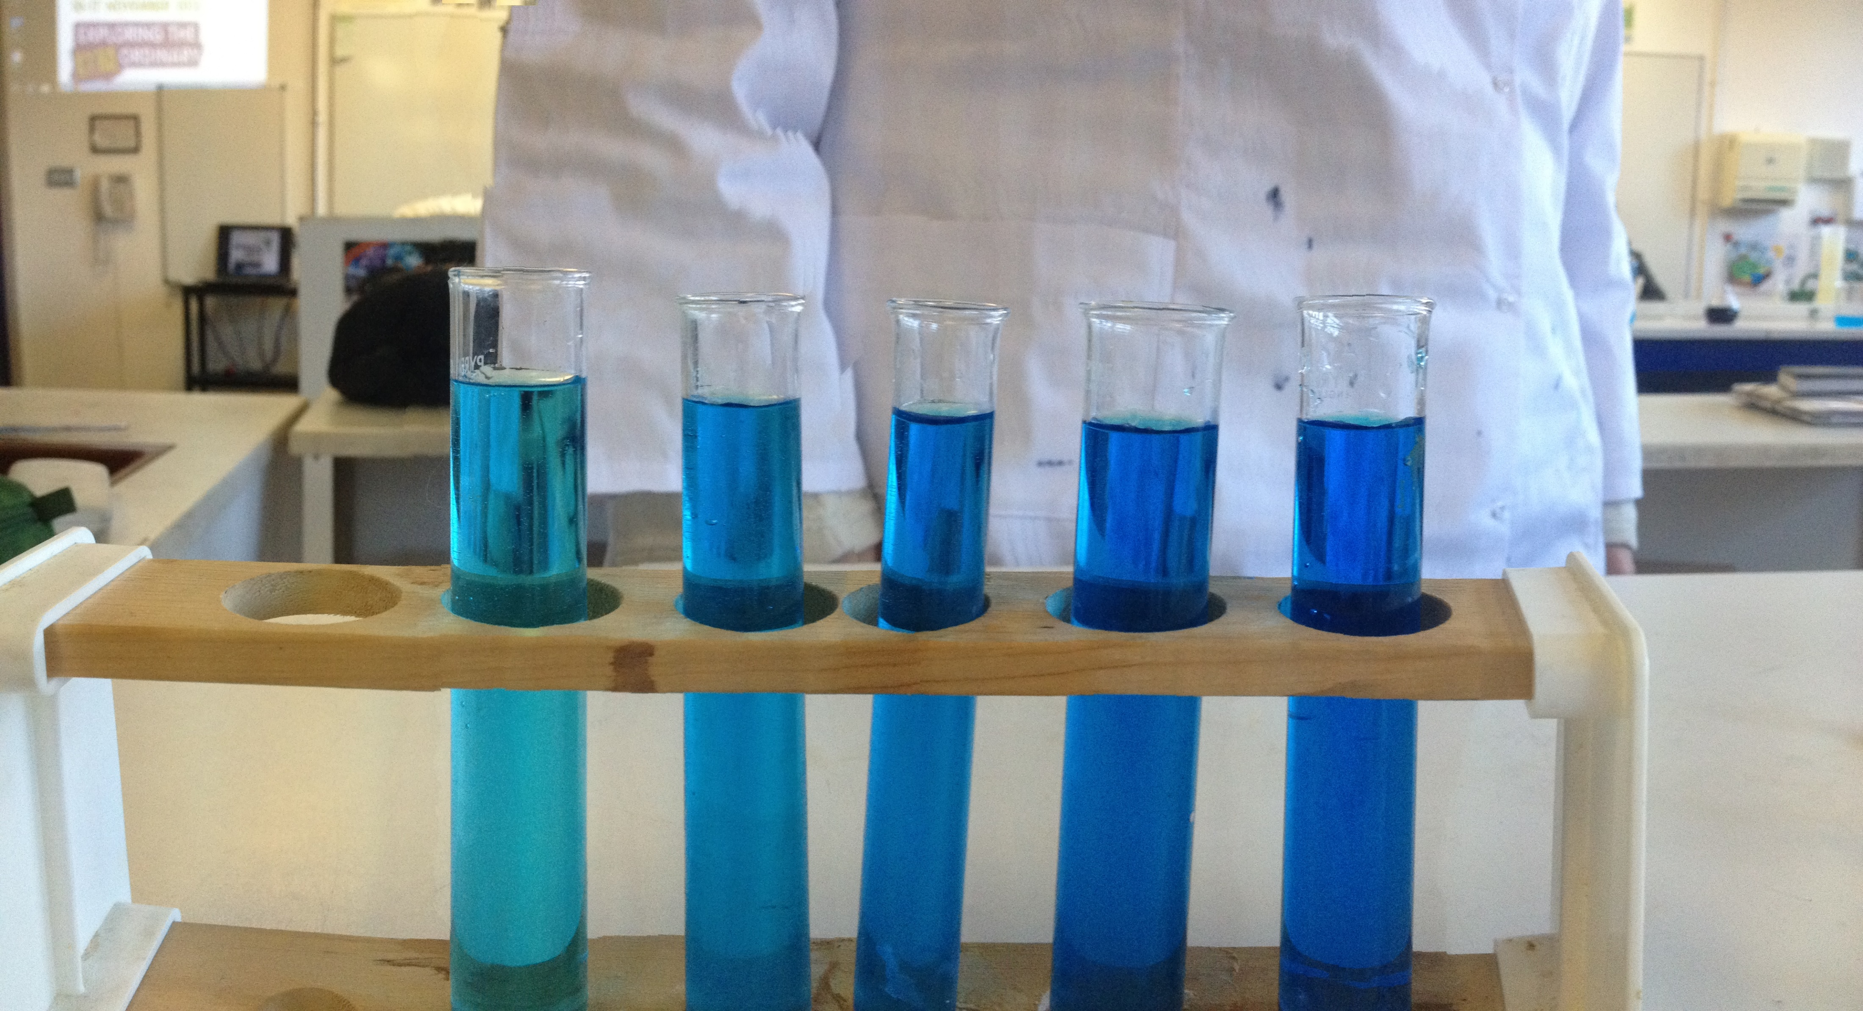
Spectrophotométrie et échelle de teinte

Slide 4
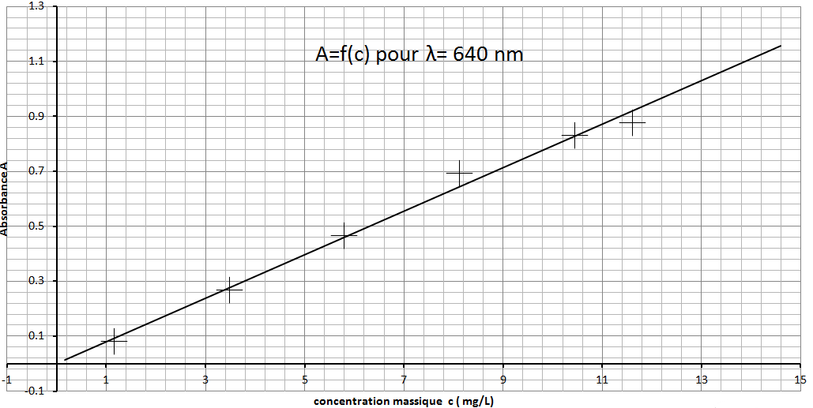
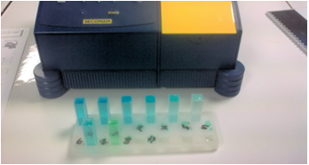
Dosage spectrophotométrique par étalonnage
Image et courbe issues d’un TP

Slide 5
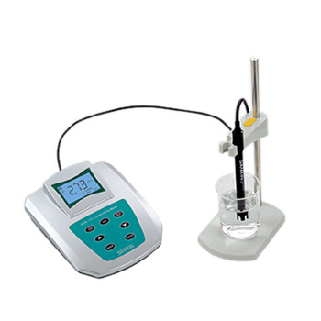
Conductimètre

Slide 6
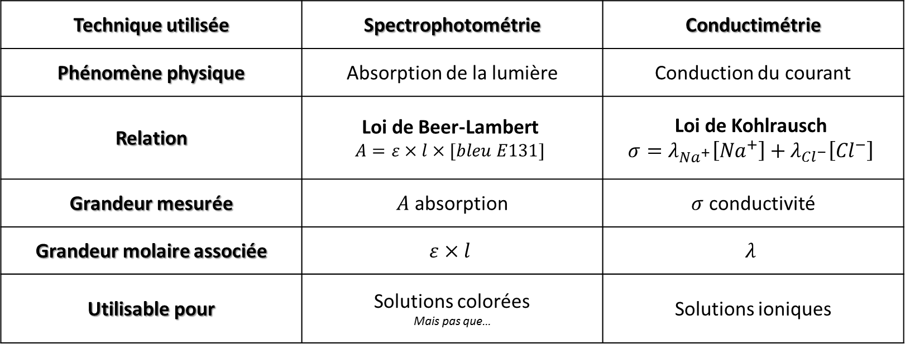
Lois de Beer-Lambert et Kohlrausch
Technique utilisée | Spectrophotométrie | Conductimétrie
Phénomène physique | Absorption de la lumière | Conduction du courant
Relation | Loi de Beer-Lambert $$A=ε×l×[bleu E131]$$ | Loi de Kohlrausch $$σ=λ_{{Na}^{+}}\left[{Na}^{+}\right]+λ_{{Cl}^{−}}\left[{Cl}^{−}\right]$$
Grandeur mesurée | $A$ absorption | $σ$ conductivité
Grandeur molaire associée | $$ε×l$$ | $$λ$$
Utilisable pour | Solutions colorées Mais pas que… | Solutions ioniques

Slide 7
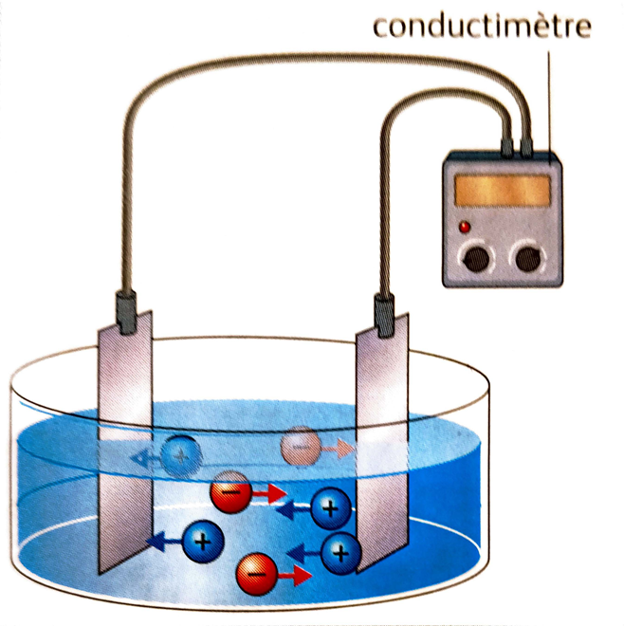
Principe de fonctionnement d’un conductimètre
Le conductimètre applique une tension à ces bornes ce qui entraine un déplacement des espèces ioniques et donc une résistance apparait (mesurée directement par l’appareil)
Valéry PRÉVOST, Bernard RICHOUX et al. Physique Chimie, Terminale S enseignement spéciﬁque.Nathan,2012.

Slide 8
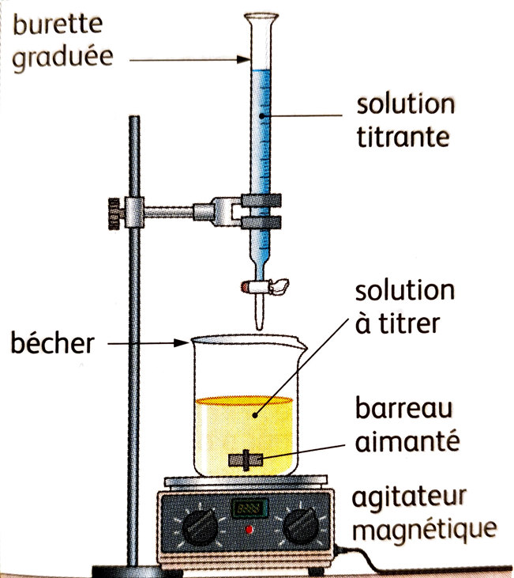
Montage : réalisation d’un titrage
Valéry PRÉVOST, Bernard RICHOUX et al. Physique Chimie, Terminale S enseignement spéciﬁque.Nathan,2012.

Slide 9
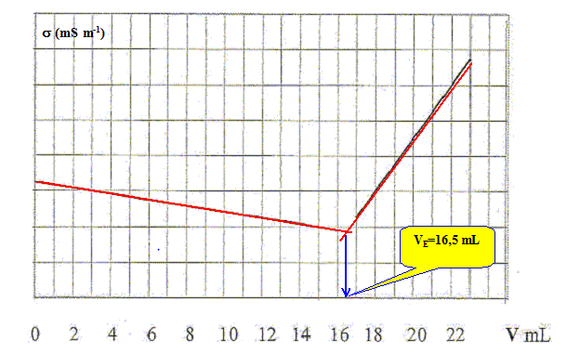
Courbe de titrage conductimétrique
http://www.chimix.com/an8/cap8/capa45.htm, consulté le 12/06/2020

Slide 10
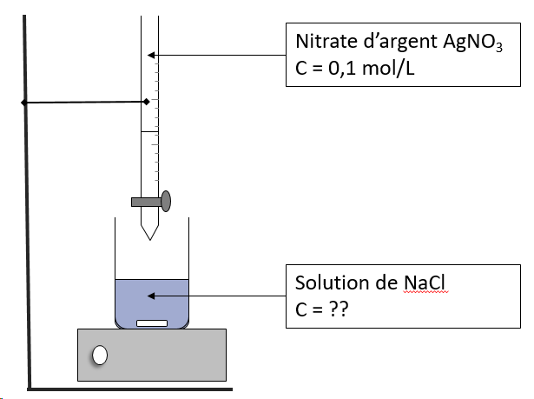
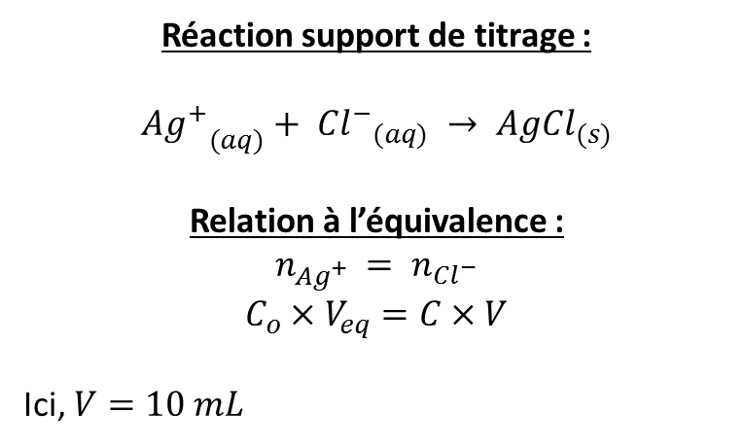

Titrage des ions chlorures par une solution de nitrate d’argent
Réaction support de titrage :
$${{Ag}^{+}}_{(aq)}+ {{Cl}^{−}}_{(aq)} → {AgCl}_{(s)}$$
Relation à l’équivalence :
$$n_{{Ag}^{+} }= n_{{Cl}^{−}}$$
$$C_{o}×V_{eq}=C×V$$
Ici, $V=10 mL$
$$C_{o}=0,1 mol/L$$

Slide 11
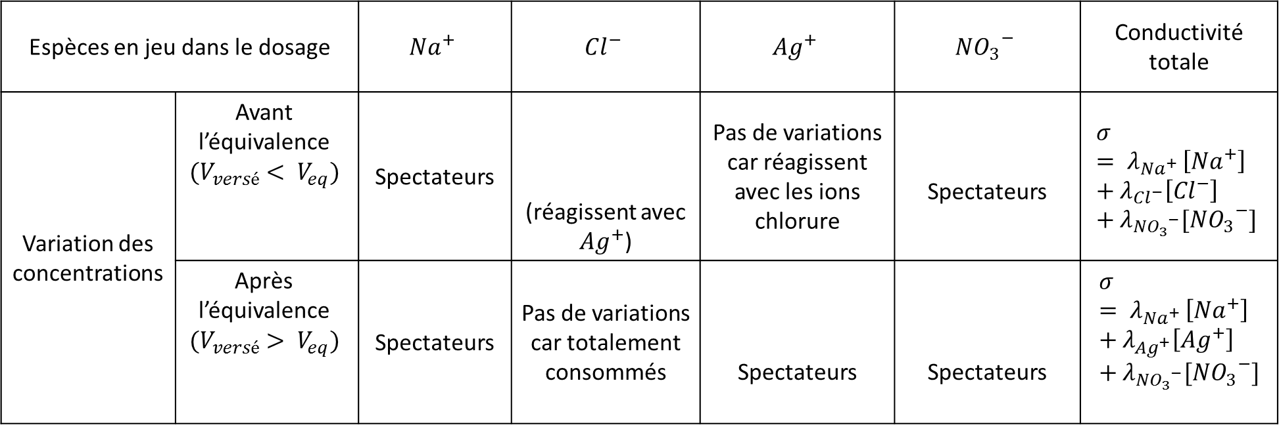
Évolution de la conductivité
Espèces en jeu dans le dosage |  | $${Na}^{+}$$ | $${Cl}^{−}$$ | $${Ag}^{+}$$ | $${{NO}_{3}}^{−}$$ | Conductivité totale
Variation des concentrations | Avant l’équivalence $$(V_{versé}< V_{eq})$$ | Spectateurs | (réagissent avec ${Ag}^{+}$) | Pas de variations car réagissent avec les ions chlorure | Spectateurs | $$σ= λ_{{Na}^{+} }\left[{Na}^{+}\right]+λ_{{Cl}^{−}}\left[{Cl}^{−}\right]+λ_{{{NO}_{3}}^{−}}[{{NO}_{3}}^{−}]$$
 | Après l’équivalence $$(V_{versé}> V_{eq})$$ | Spectateurs | Pas de variations car totalement consommés | Spectateurs | Spectateurs | $$σ= λ_{{Na}^{+} }\left[{Na}^{+}\right]+λ_{{Ag}^{+}}\left[{Ag}^{+}\right]+λ_{{{NO}_{3}}^{−}}[{{NO}_{3}}^{−}]$$

Slide 12
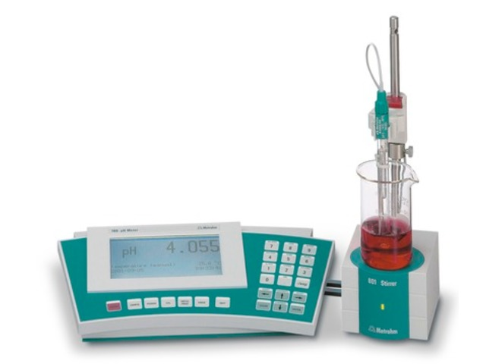
pH – métrie

Slide 13
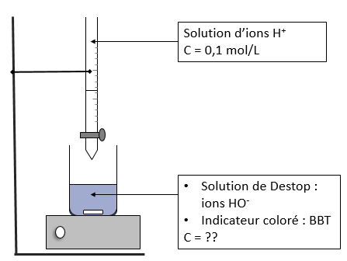
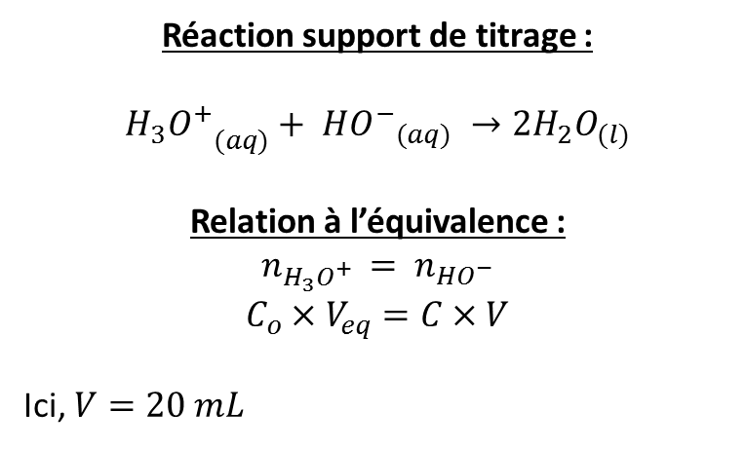
Titrage de la soude contenue dans le Destop
Réaction support de titrage :
$${{H_{3}O}^{+}}_{(aq)}+ {{HO}^{−}}_{(aq)} →2{H_{2}O}_{(l)}$$
Relation à l’équivalence :
$$n_{{H_{3}O}^{+} }= n_{{HO}^{−}}$$
$$C_{o}×V_{eq}=C×V$$
Ici, $V=20 mL$
$$C_{o}=0,1 mol/L$$

Slide 14
Quel choix faire ?
Type de dosage | Étalonnage | Titrage
Méthode | Non destructrice | Destructrice
Suivi | Spectrophotométrique Conductimétrique | Conductimétrie pH-métrique Colorimétrique
Avantages | Réutilisable (une fois l’étalonnage réalisé) | Rapide
Inconvénients | Long (étalonnage) Nécessité d’avoir le produit | Destructeur

